Slide 1
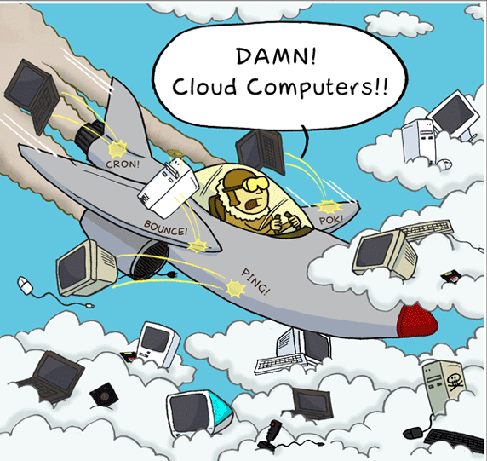
CLOUD COMPUTING
Corso PNSD
Team dell’Innovazione
Snodo formativo “A. Righi” Taranto
Mimma Basile

Slide 2
Cloud computing = nuvola informatica
E’ un insieme di tecnologie informatiche che permettono di
memorizzare
archiviare
elaborare
dati grazie all’uso di risorse hardware e software che risiedono prevalentemente sui server web (le nuvole), piuttosto che diffuse sui singoli computer connessi in rete.

Slide 3
Tecnologia cloud
Consente di utilizzare file senza aver bisogno di
chiavette USB
hard disk
qualunque tipo di supporto fisico di archiviazione
Invece di usare i computer i dati vengono salvati direttamente sulla rete in una sorta di

Slide 4
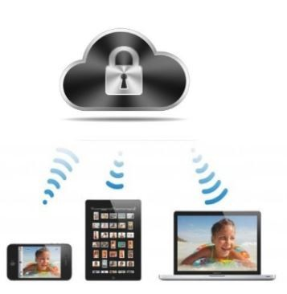
Vantaggi
Depositeremo i nostri documenti in Internet e potremo consultarli ovunque e con diversi dispositivi:
PC
tablet
smartphone

Slide 5
Vantaggi
I nostri dati sono raggiungibili ovunque e in qualunque momento:
dalle fotografie di un qualsiasi evento
ai documenti scolastici
ai compiti degli alunni

Slide 6
Svantaggi
È necessaria una connessione internet con banda adeguata.
Tutti i dati risiedono su un server remoto, di cui non si ha il controllo (anche se si possono effettuare regolari backup).
Attualmente, le funzioni fornite dalle applicazioni “cloud” sono meno complete di quelle fornite dai software tradizionali.
Anche se si può lavorare off-line, per ricevere e trasmettere le modifiche spesso occorre essere connessi.

Slide 7
Cloud storage e didattica
E’ un backup
online ma…
può essere
qualcosa di più!

Slide 8
Cloud storage e didattica
E’ un’opportunità per il blended learning
in un contesto di Flipped Classroom
o in un EAS

Slide 9
Cloud storage e didattica
Aiuta a organizzare e gestire l’apprendimento
selezione di contenuti, organizzazione in cartelle, condivisione di file in ogni luogo e da qualsiasi dispositivo
mediante

Slide 10
Cloud nella didattica
Percorsi collaborativi
Percorsi dei singoli studenti
Percorsi condivisi tra docenti e studenti, studenti e studenti
TUTTO PER TUTTI
APPRENDIMENTO COLLABORATIVO

Slide 11
Il cloud in un EAS
Nel momento preparatorio per presentare la situazione, stimolare la discussione e attivare la memoria di quanto già appreso.
Nel momento operatorio per condividere i prodotti e attivare un processo di costruzione di un PLE (Personal Learning Environment=ambiente di apprendimento personale).
Nel momento ristrutturativo per discutere e valutare i risultati, anche attraverso analisi di processo e rubriche valutative e per pubblicare quanto prodotto.

Slide 12
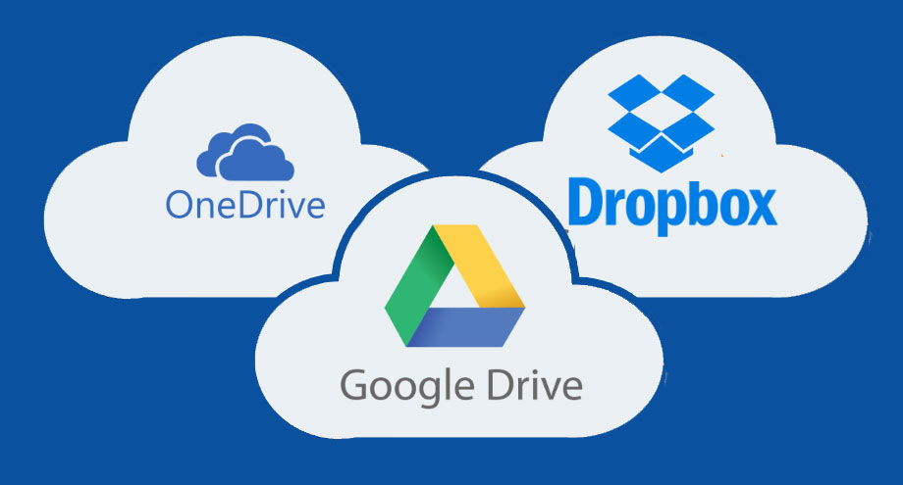
Alcuni esempi di cloud storage
ma anche:
iCloud (Apple)
Amazon Cloud Drive
Box
...

Slide 13
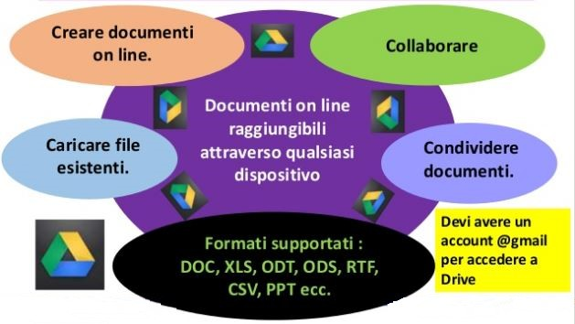
GOOGLE DRIVE
Formati supportati:
doc, docx, ppt, pptx, xls, xlsx, odt, odp, ods, rtf, txt, pdf, csv, jpg, png,...

Slide 14
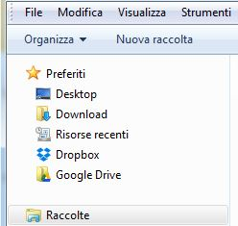
Google Drive per PC
Scaricando l’applicazione sul proprio computer si ha a disposizione una cartella in cui riporre tutti i propri file, che vengono sincronizzati e resi disponibili su qualunque dispositivo fisso e mobile.
Google Drive infatti collega tra loro le diverse piattaforme.
Disponibile per
Mac: https://support.google.com/a/answer/2490101?hl=it
Windows: https://tools.google.com/dlpage/drive

Slide 15
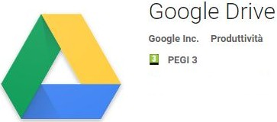
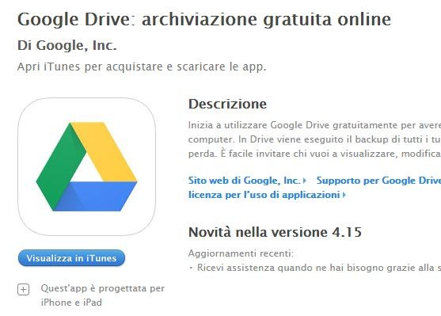
Google Drive per mobile
Allo stesso link
https://tools.google.com/dlpage/drive
si può scegliere di scaricare la versione per Android e per iPad e iPhone

Slide 16
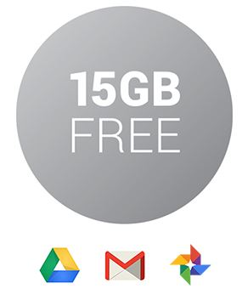
Archiviazione
Drive offre 15 GB di spazio di archiviazione Google gratuito online per poter conservare foto, articoli, progetti, disegni, registrazioni, video e tanto altro.
A pagamento si può ampliare lo spazio di archiviazione (es: € 1,99 al mese per 100 Gb).
I documenti creati con Documenti, Fogli o Presentazioni Google non occupano spazio di archiviazione

Slide 17
Condivisione in Drive
Si possono invitare rapidamente altre persone a visualizzare, scaricare tutti i possibili file e a collaborare, senza dover inviare allegati email.
Un documento può essere privato, condivisibile tramite link e reso pubblico sul web o accessibile solo da chi possiede il link.
Può anche essere condiviso con persone specifiche, inserendo nome o mail e attribuendo i permessi di modifica, commento o visualizzazione.

Slide 18
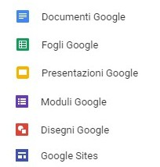
App per la produzione in Drive
In Drive sono integrati diversi strumenti per la produttività personale, utilizzabili online:
Documenti
Fogli
Presentazioni
Moduli
Disegni
Sites

Slide 19
Un unico account
L’unico account gmail consente anche l’accesso a:
posta elettronica @gmail
social network Google+
YouTube
Hangouts, ambiente di videoconferenza, chat, messaggistica istantanea, anche con più persone contemporaneamente
Blogger per la creazione di blog
Calendar per organizzare e condividere gli appuntamenti
Gruppi per creare mailing list e gruppi di discussione
App di Google

Slide 20
DROPBOX
E’ un servizio cloud di archiviazione. Disponibile in versione PC per Windows, Mac, Linux e mobile per Android, iPhone e Blackberry.
Offre 2 Gb di spazio gratuito.
E’ un repository e un ambiente di condivisione online.
https://www.dropbox.com/it/

Slide 21
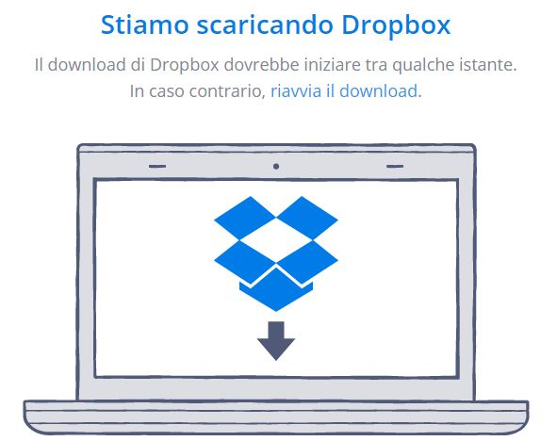
DROPBOX
Scaricando l’applicazione per PC, https://www.dropbox.com/downloading?src=index, si crea una cartella sul proprio PC nella quale riporre tutti i file. Tutto ciò che è salvato in Dropbox viene sincronizzato automaticamente ed è raggiungibile da qualunque dispositivo.

Slide 22
DROPBOX MOBILE
Per Android:
https://play.google.com/store/apps/details?id=com.dropbox.android&hl=it
Per iPhone e iPad:
https://itunes.apple.com/it/app/dropbox/id327630330
Per Windows 10:
https://www.microsoft.com/it-it/store/p/dropbox/9wzdncrfj0pk

Slide 23
DROPBOX
Un file condiviso può essere modificato da più persone senza doverlo inviare per email. Quando si modifica un file in una cartella condivisa, tutti i collaboratori ricevono automaticamente gli aggiornamenti.
Creando una cartella condivisa si può lavorare agli stessi file. Quando vengono aggiunte persone alla cartella, i file in essa contenuti appariranno nel loro Dropbox esattamente come nel proprio.

Slide 24
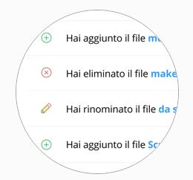
DROPBOX
Se si cancella per errore un file o si vuol recuperare una versione precedente, Dropbox offre una cronologia delle versioni che dura 30 giorni.

Slide 25
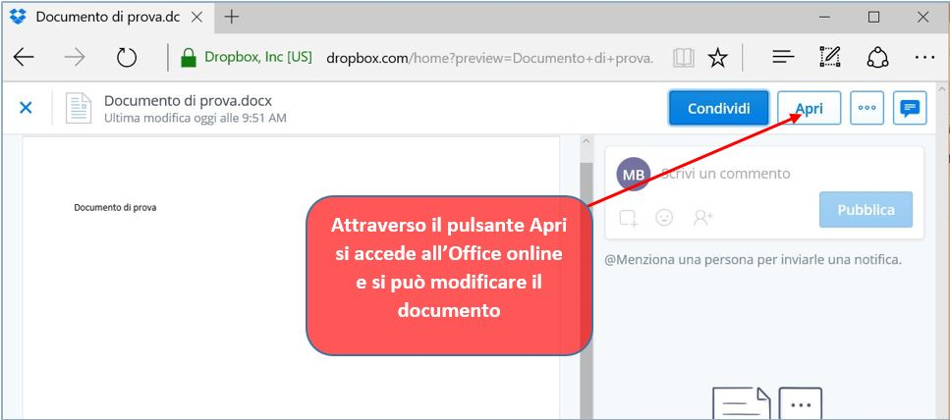
DROPBOX
Dropbox è collegato con Microsoft Office online e da qualunque dispositivo è possibile modificare i propri file (Office 2007 e superiori) riposti nel cloud.

Slide 26
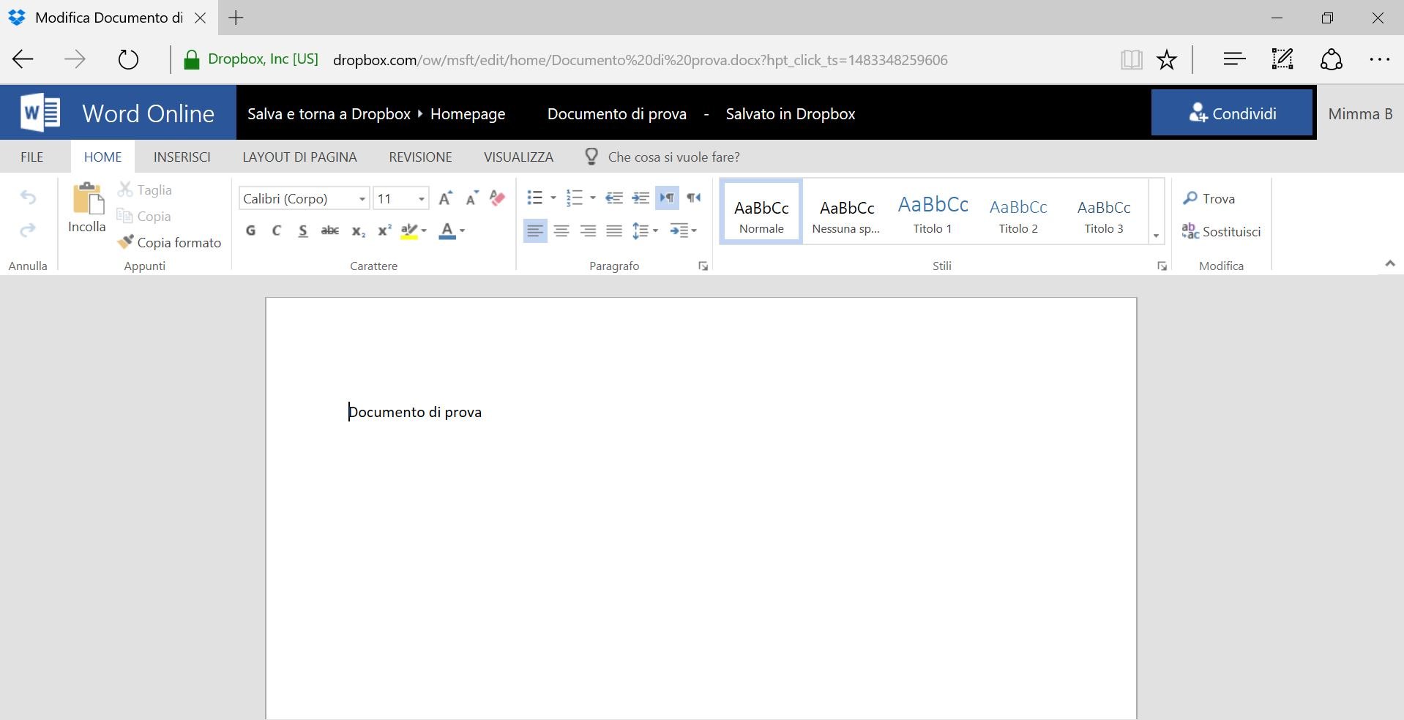

Slide 27
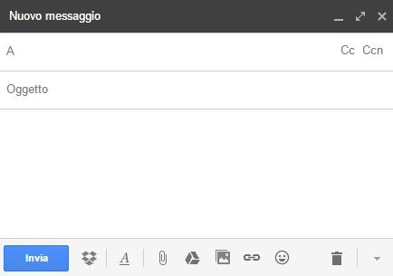
DROPBOX
E’ possibile collegare Dropbox con la gmail attraverso una estensione di Google Chrome, per allegare file direttamente dal cloud Dropbox, inserendo il link.
Dal menu Impostazioni di Chrome accedere al Chrome Web Store - Estensioni, cercare Dropbox per gmail e aggiungerla.
Cliccando sull’icona si può inserire direttamente nel corpo del msg il link del file da inviare per mail.

Slide 28
ONEDRIVE
E’ il cloud storage di Microsoft. E’ preinstallato in Windows 10 e funziona con tutti i dispositivi. Per le versioni precedenti è scaricabile gratuitamente da https://onedrive.live.com/about/it-it/. Offre 5 Gb di spazio cloud free, ampliabile a pagamento.
E’ necessario avere un account Microsoft.

Slide 29
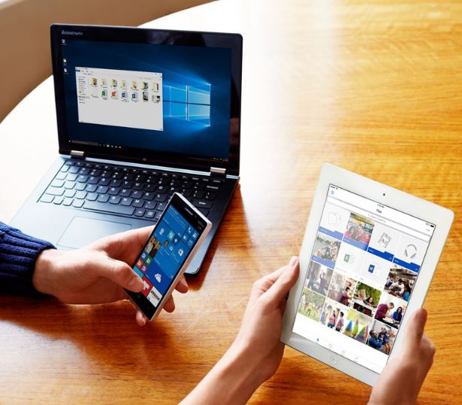
ONEDRIVE
Con OneDrive e Office è possibile lavorare sui documenti Word, Excel, PowerPoint e altri file MS Office direttamente dal proprio OneDrive. Possono essere condivisi per un uso collaborativo e alla fine salvati sul cloud per averli sempre con sé.

Slide 30
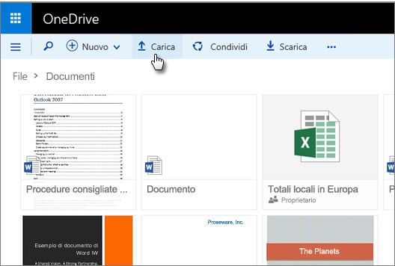
ONEDRIVE
È possibile archiviare i documenti di Office in OneDrive e quindi visualizzarli e modificarli nel Web browser con Office Online.
Dopo aver effettuato l’accesso è sufficiente fare clic su Carica, scegliere i documenti da condividere o a cui si vuole accedere da qualsiasi computer.

Slide 31
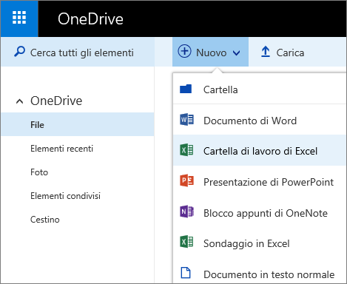
ONEDRIVE
Si può anche creare un documento direttamente da OneDrive facendo clic su Nuovo e quindi sul nome del tipo di documento da creare.
Tutto questo senza bisogno di avviare alcuna applicazione Office dal nostro PC .

Slide 32
OFFICE WEB APPS
Se non si ha MS Office sul proprio PC si può comunque accedere ai documenti di Office, usarli e condividerli su OneDrive.com direttamente dal browser con le applicazioni gratuite di Office Web Apps.
https://products.office.com/it-it/office-online/
E’ necessario effettuare il login per accedere.

Slide 33
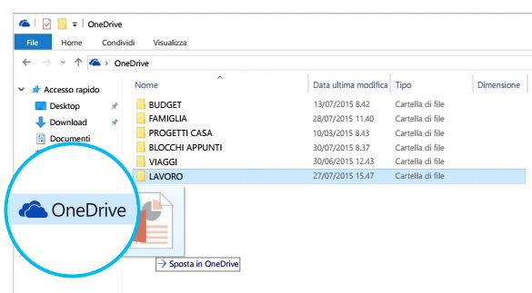
ONEDRIVE
Scaricando OneDrive sul proprio PC o Mac si crea in esso una cartella dove è possibile trascinare o salvare i file.
https://onedrive.live.com/about/download/
Prima di scaricarla leggere attentamente le condizioni di utilizzo (contratto dei servizi https://microsoft.com/it-it/servicesagreement)

Slide 34
Approfondimenti
Cloud computing e un videotutorial per la creazione di un account gmail:
http://forum.indire.it/repository/working/export/6625/#/
Privacy e sicurezza online:
http://forum.indire.it/repository_cms/working/export/6611/#/

